Slide 1
用StyleGAN 生成高清人脸
胡舟径

Slide 2
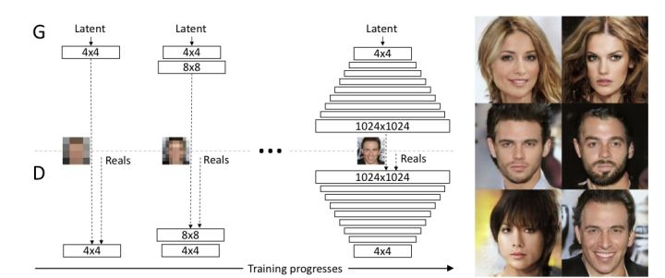
ProGAN
如果直接用普通的GAN来训练1024*1024的图片会让 Generator十分不稳定
ProGAN：从4x4到8x8一直提升到1024x1024，循序渐进，即能有效且稳定地训练出一个高质量的高分辨率生成器模型。

Slide 3
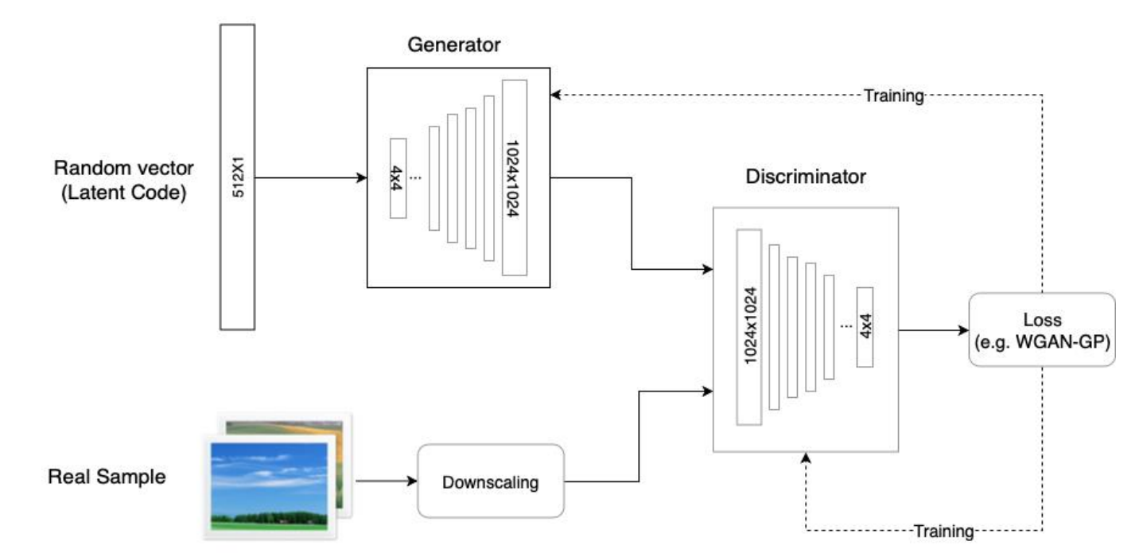
ProGAN

Slide 4
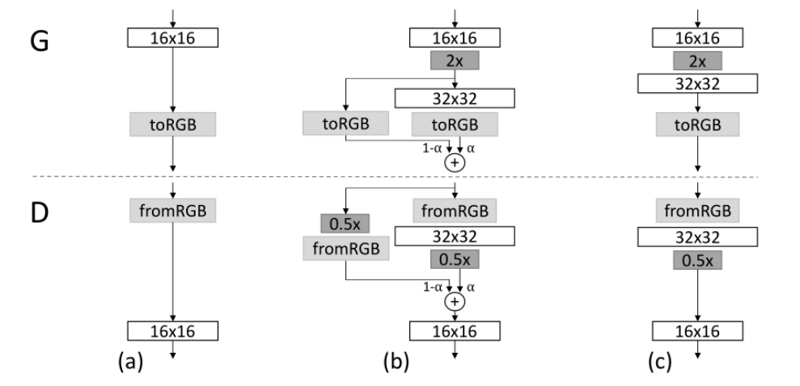
ProGAN

Slide 5
低——分辨率不超过8，影响姿势、一般发型、面部形状等
中——分辨率为16至32，影响更精细的面部特征、发型、眼睛的睁开或是闭合等
高——分辨率为64到1024，影响颜色（眼睛、头发和皮肤）和微观特征

Slide 6
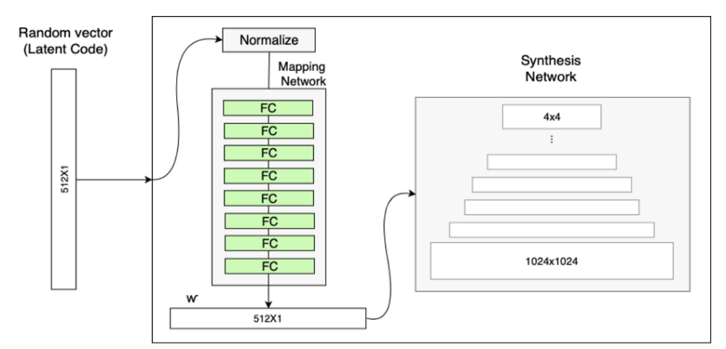
Mapping Network
加上8个全连接 Mapping Network
Notes:
StyleGAN的第一点改进是，给Generator的输入加上了由8个全连接层组成的Mapping Network，并且 Mapping Network 的输出𝑊′与输入层（512×1）的大小相同。

Slide 7
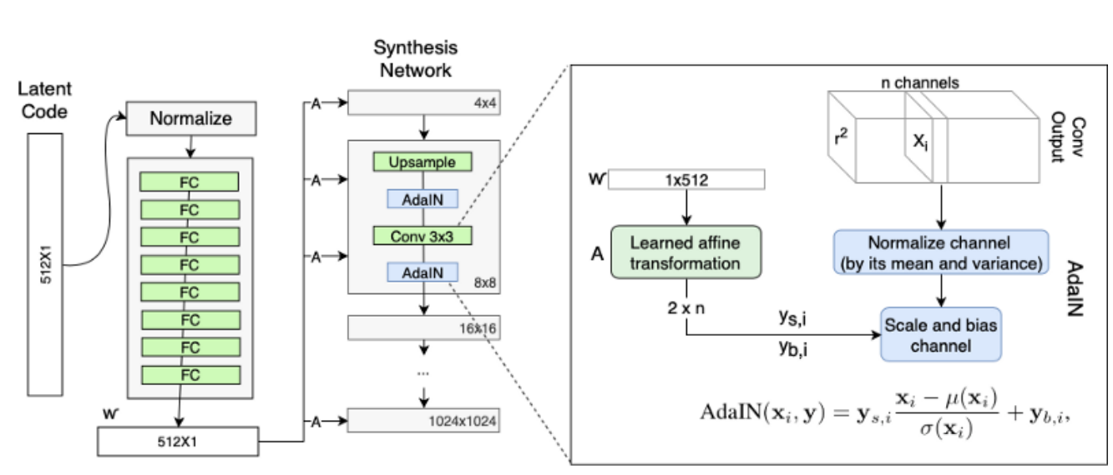
AdaIN样式模块

Slide 8
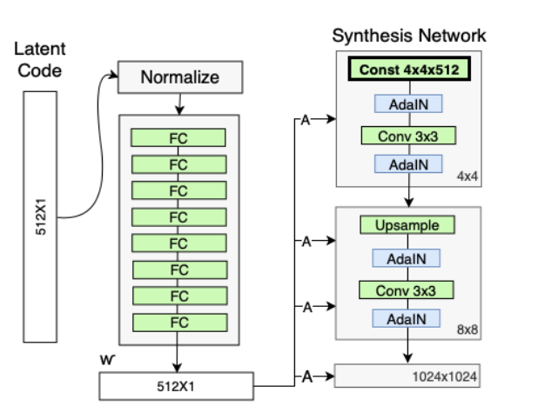
取消随机输入

Slide 9
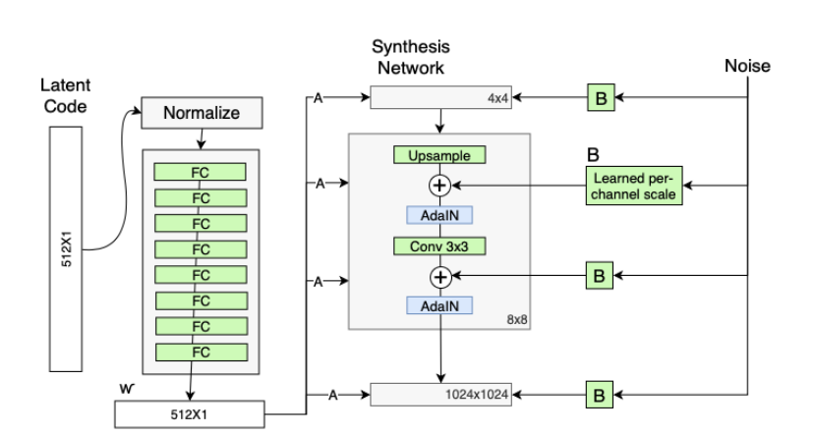
增加随机噪声
Notes:
人们的脸上有许多小的特征，可以看作是随机的，例如：雀斑、发髻线的准确位置、皱 纹、使图像更逼真的特征以及各种增加输出的变化。将这些小特征插入 GAN 图像的常用方 法是在输入向量中添加随机噪声。为了控制噪声仅影响图片样式上细微的变化，StyleGAN 采 用类似于 AdaIN 机制的方式添加噪声，即在 AdaIN 模块之前向每个通道添加一个缩放过的 噪声，并稍微改变其操作的分辨率级别特征的视觉表达方式。加入噪声后的生成人脸往往更 加逼真与多样。

Slide 10
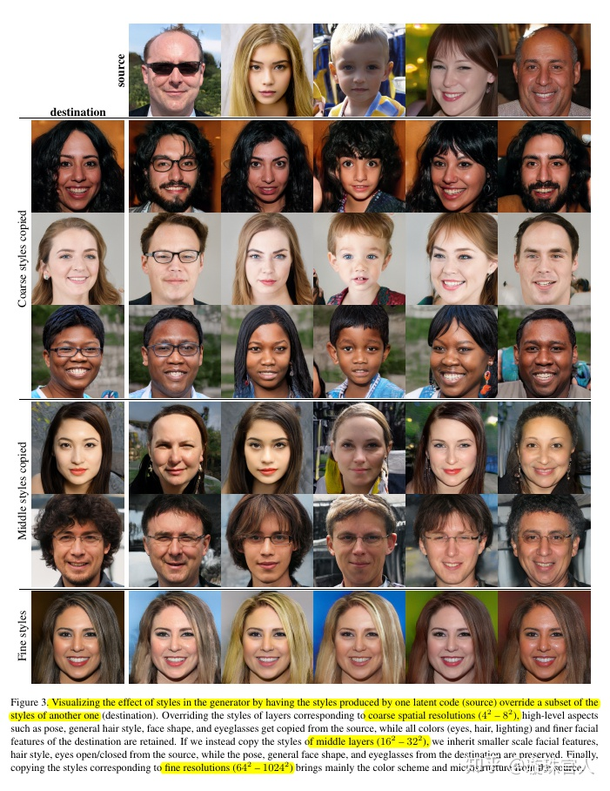
特征融合

Slide 11
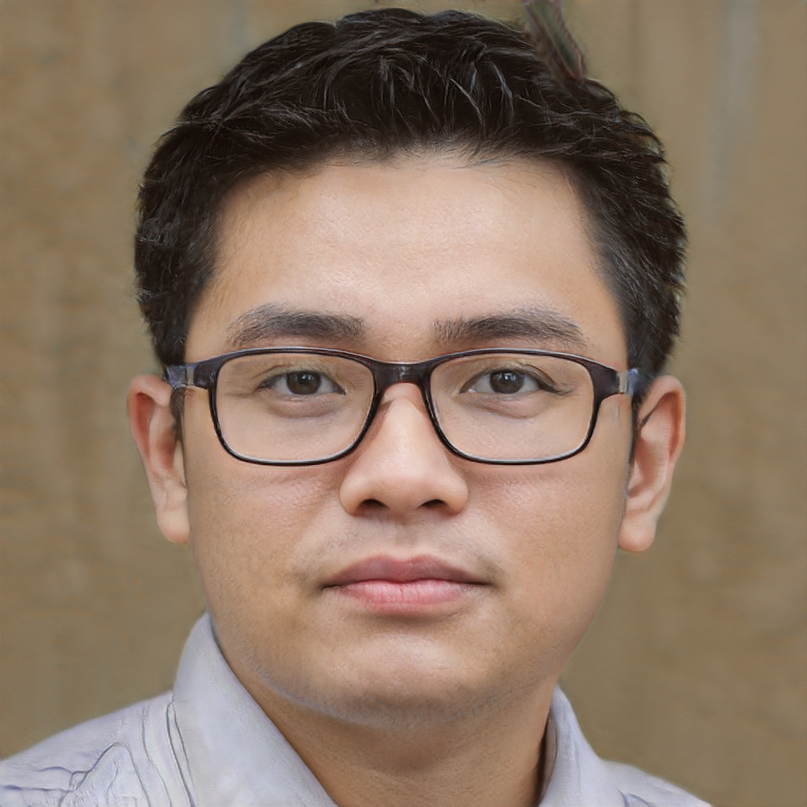
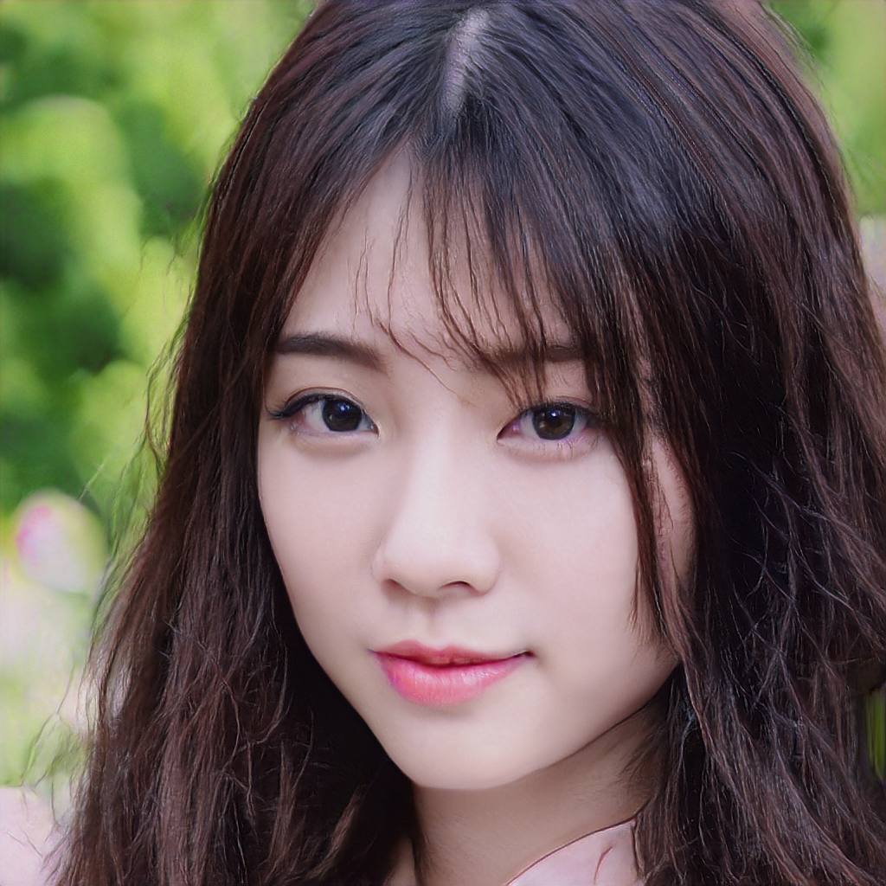
效果图

